Slide 1
Apertura de ofertas

Slide 2
Apertura de ofertas
Pasos:
El trámite debe encontrarse en analisis
El proveedor institucional autoriza a los usuarios que realizarán la apertura
Los usuarios autorizados firman la apertura
Visualizar oferta y registrar descuentos
Incluir tipo de cambio y observaciones
Generar acta de apertura
Subir el acta de apertura y cerrar el acto

Slide 3
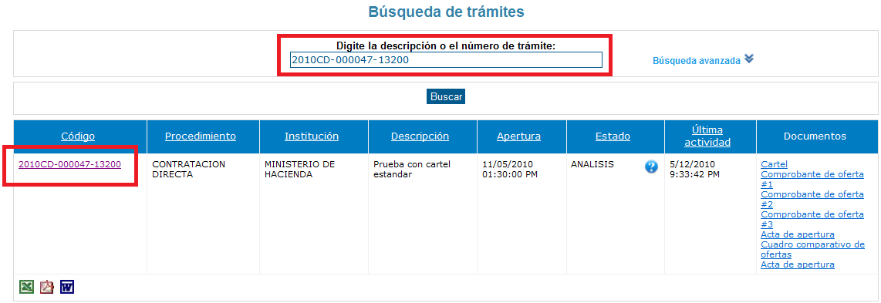
Buscar el trámite
Incluir el número del trámite y clic en buscar
Clic en el número del trámite

Slide 4
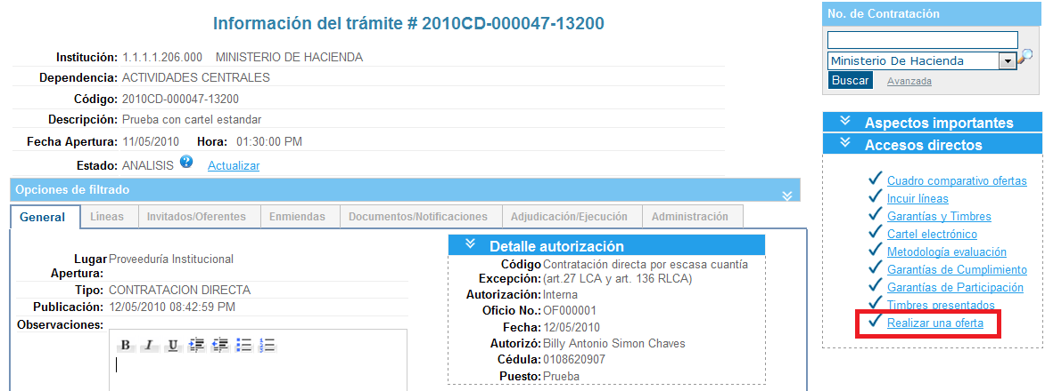
Apertura de ofertas: autorización de usuarios
Clic en “Realizar ofertas”

Slide 5
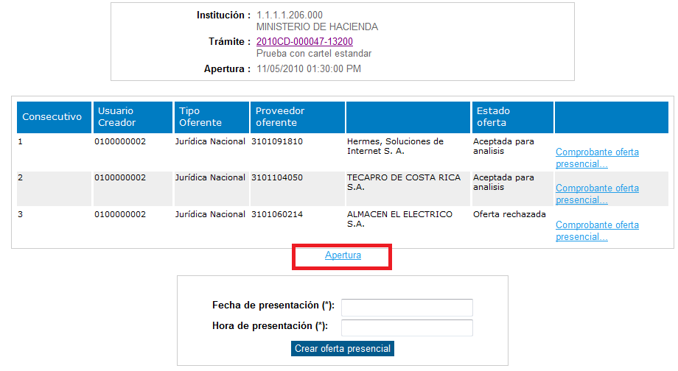
Apertura de ofertas: autorización de usuarios
Clic en “Apertura”

Slide 6
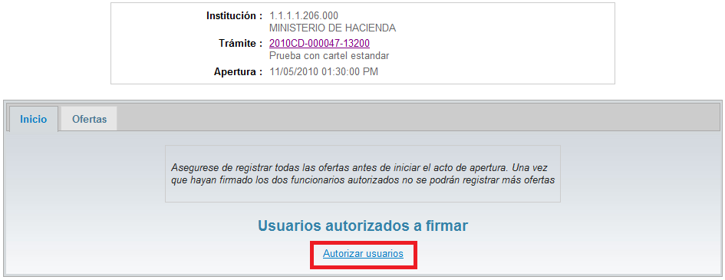
Apertura de ofertas: autorización de usuarios
Clic para ir a autorizar usuarios que firma la apertura

Slide 7
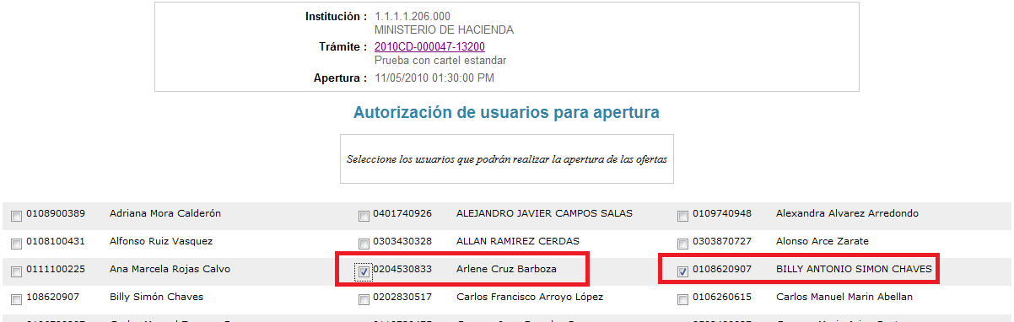
Apertura de ofertas: autorización de usuarios
Seleccionar al menos 2 usuarios que firmarán la apertura

Slide 8
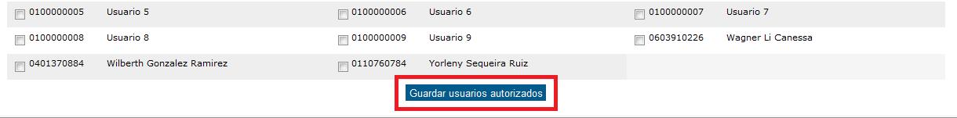
Apertura de ofertas: autorización de usuarios
Guardar los usuarios autorizados

Slide 9
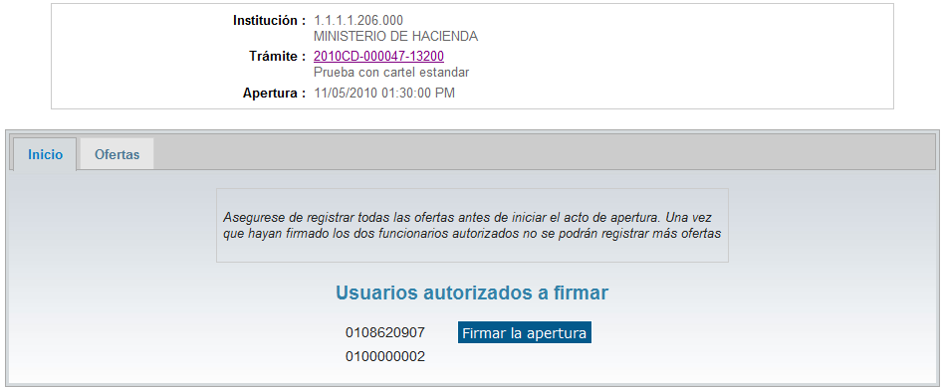
Apertura: firmar apertura
Ingresar con cada usuario que tiene que firmar la apertura y hacer clic en “Firmar la apertura”

Slide 10
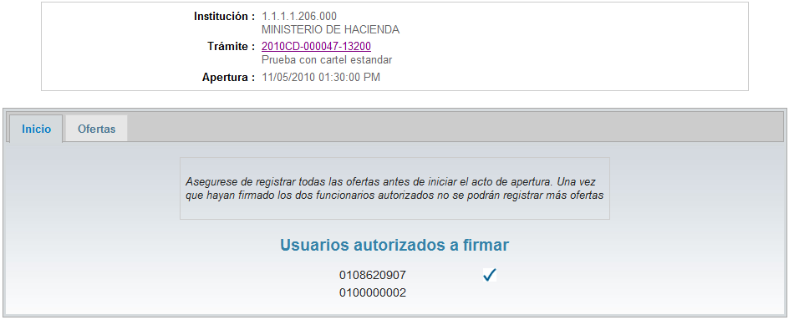
Asi se ve cuando un usuario ya firmo la apertura

Slide 11
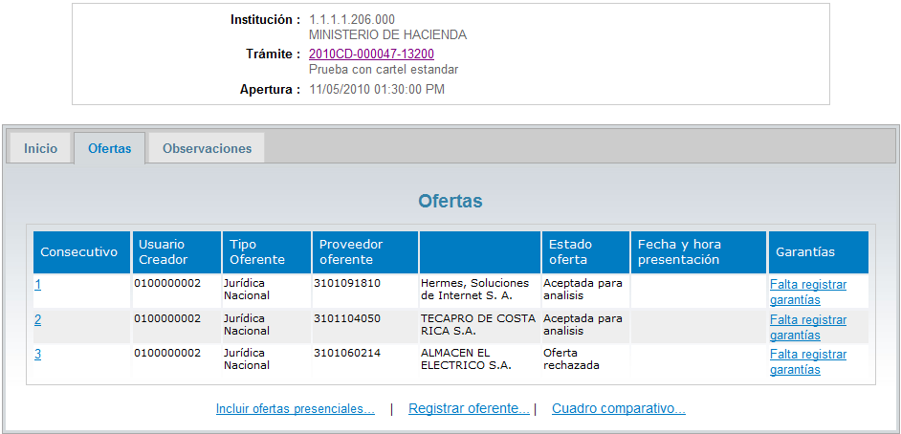
Apertura: visualizar ofertas
Una vez que todos firmaron se pueden ver las ofertas

Slide 12
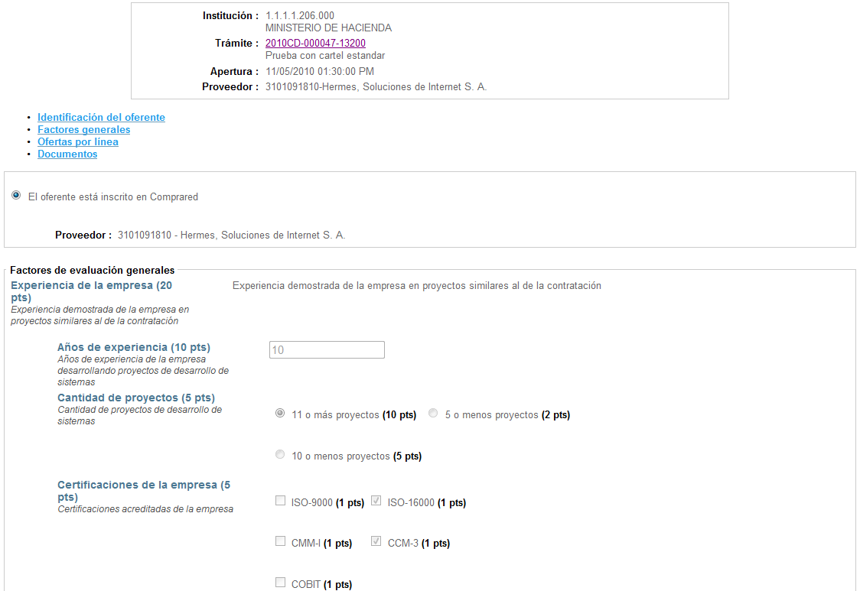
Apertura : detalle de la oferta

Slide 13
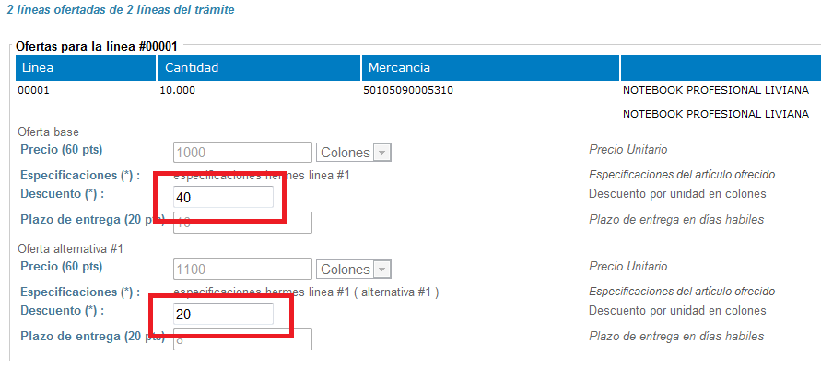
Apertura: Ingreso de descuentos
Incluir descuento para cada oferta por línea ( base o alternativas )

Slide 14
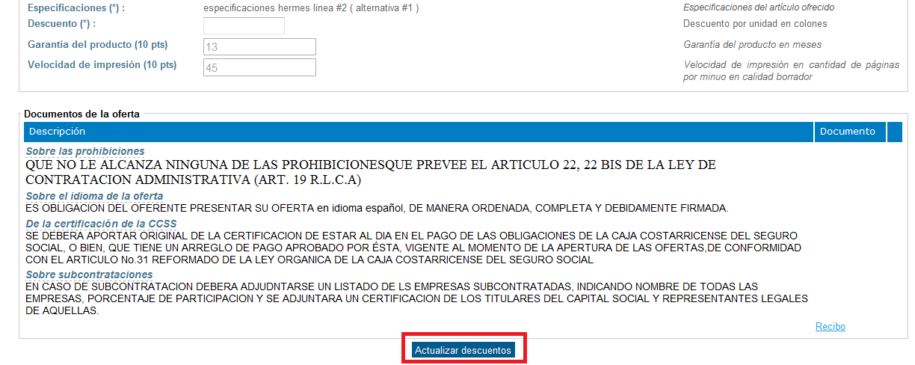
Apertura : Ingreso de descuentos
Clic para guardar los descuentos ingresados

Slide 15
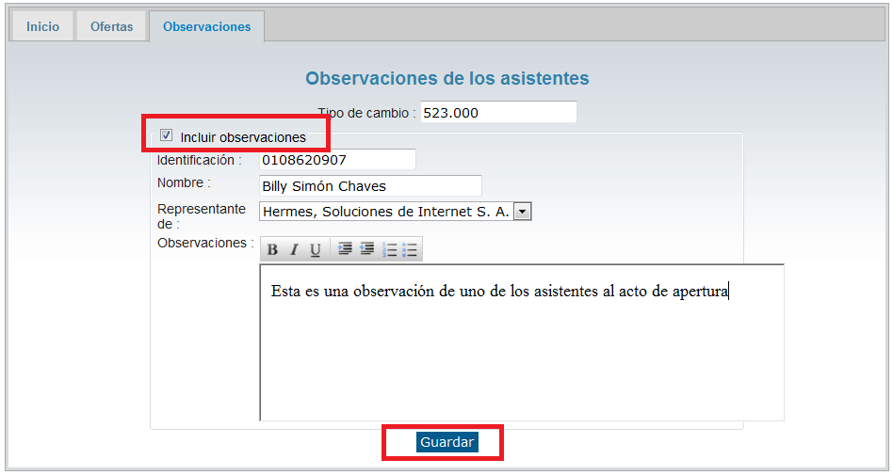
Apertura : ingreso de observaciones
Pestaña para ingresar observaciones de los asistentes y el tipo de cambio

Slide 16
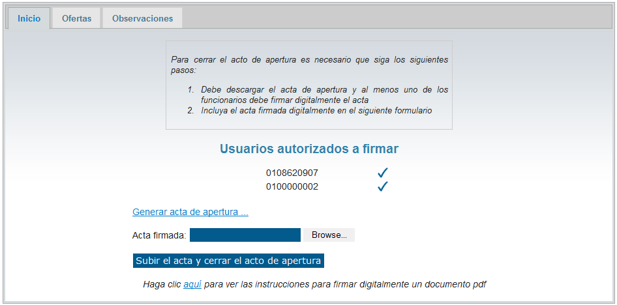
Apertura : generación del acta
Enlace para descargar el acta de apertura

Slide 17
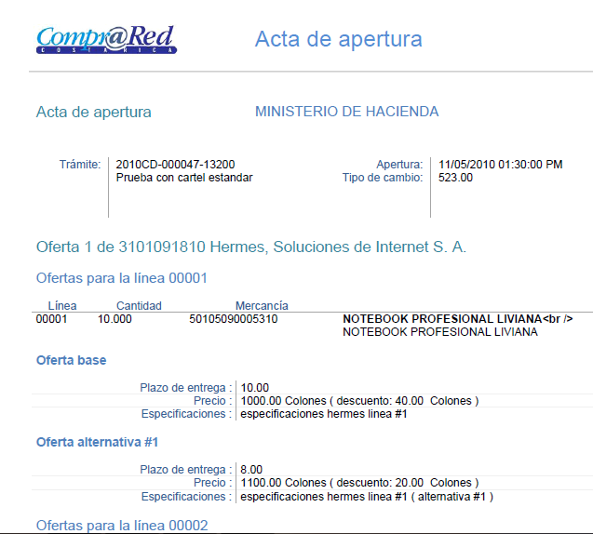
Apertura : detalle del acta

Slide 18
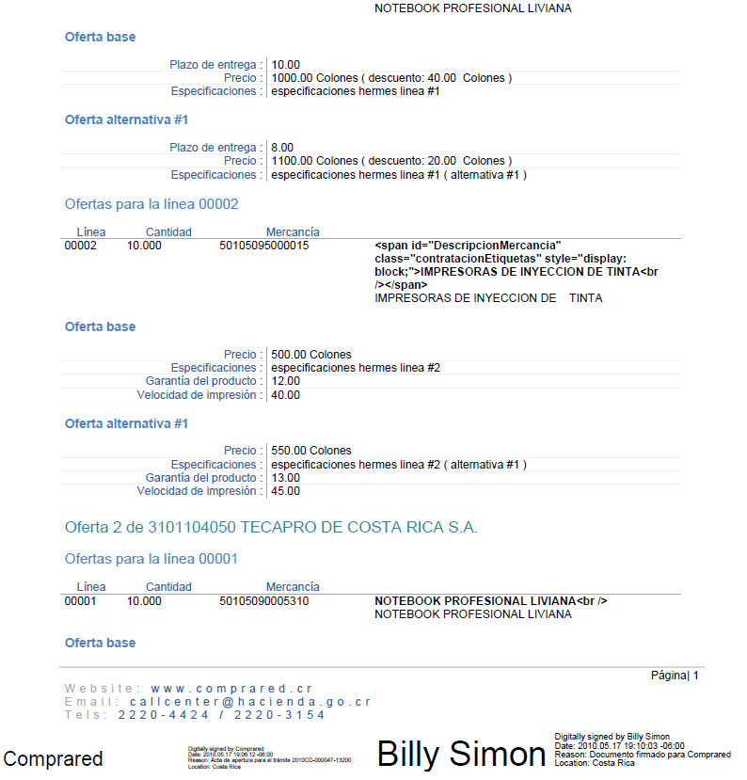
Apertura : firma digital del acta

Slide 19
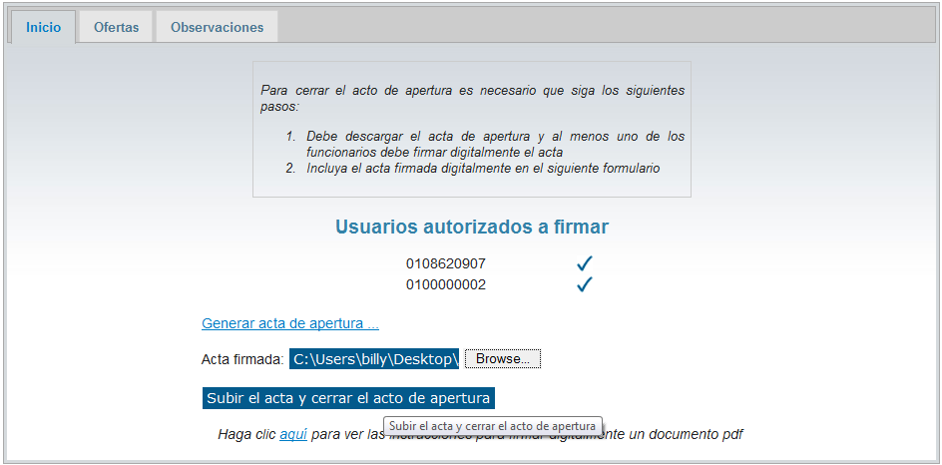
Apertura : Subir el acta firmada y cerrar el acto
Subir el acta firmada digitalmente

Slide 20
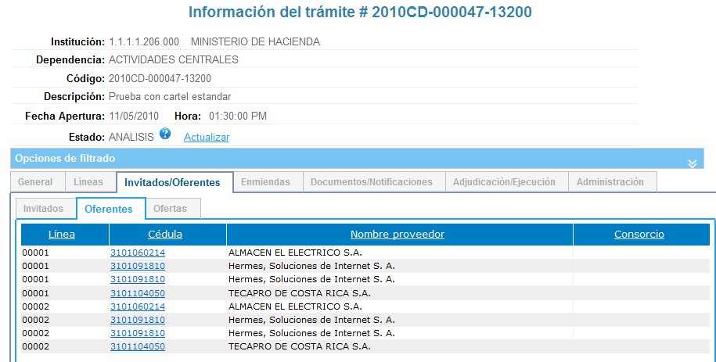
Apertura : ofertas publicas
Una vez que se cierra el acto las ofertas quedan publicas

Slide 21
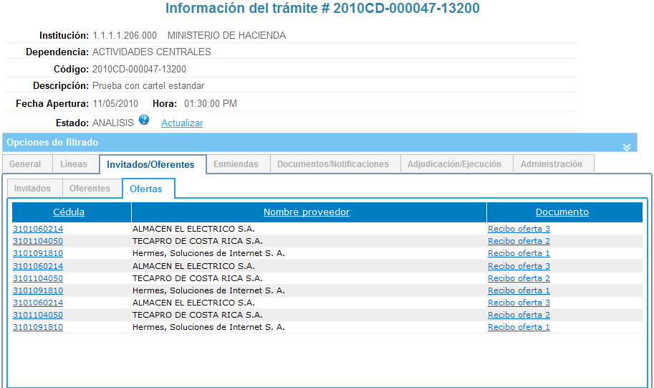
Apertura : ofertas publicas

Slide 22
Practica
Crear un trámite con metodología de evaluación:
  Precio 80pts
  Plazo de entrega 10 pts
  Garantia del producto 10 pts
Incluir varias ofertas
Esperar que pase la fecha de apertura
Actualizar el estado del trámite
Realizar la apertura

